Slide 1

PHÒNG GIÁO DỤC VÀ ĐÀO TẠO QUẬN LONG BIÊN
TRƯỜNG MẦM NON NGUYỆT QUẾ
Đề tài: Bàn tay kì diệu của bé
Lớp : Mẫu giáo bé C2
Số lượng trẻ : 20 trẻ
Thời gian : 20-25 phút
Giáo viên : Lê Thị Tố Uyên

Slide 2


VŨ ĐIỆU RỬA TAY

Slide 3
KHÁM PHÁ BÀN TAY CỦA BÉ

Slide 4
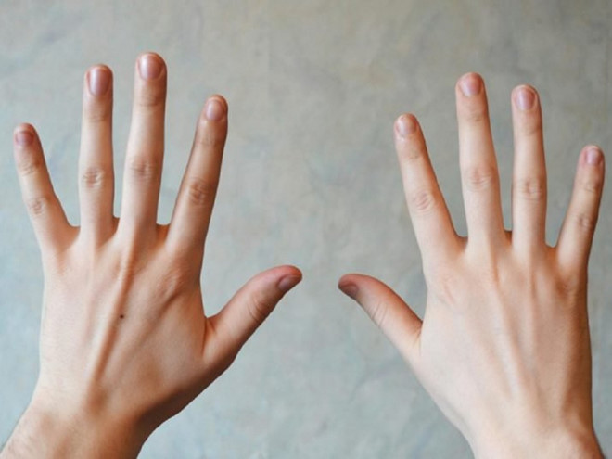
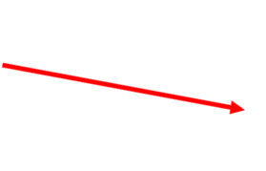




MÓNG TAY
NGÓN TAY
KẼ NGÓN TAY
MU BÀN TAY

Slide 5


Slide 6
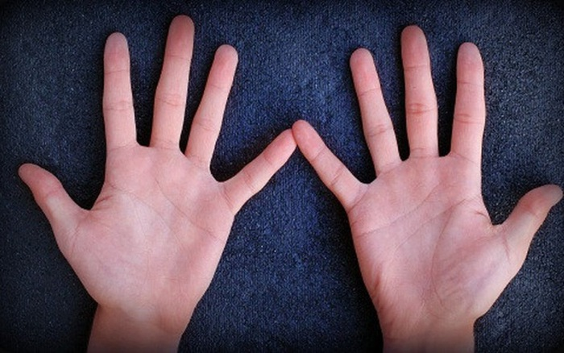

LÒNG BÀN TAY

Slide 7
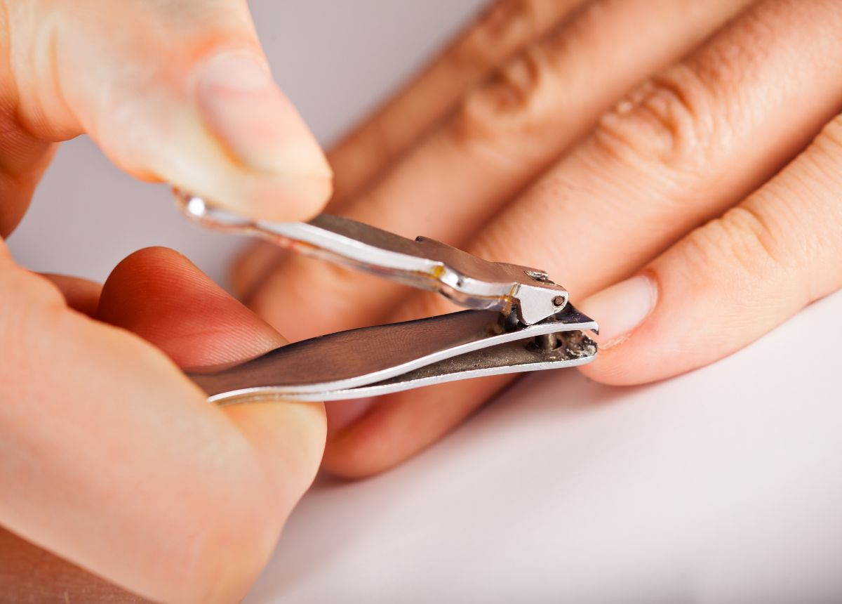
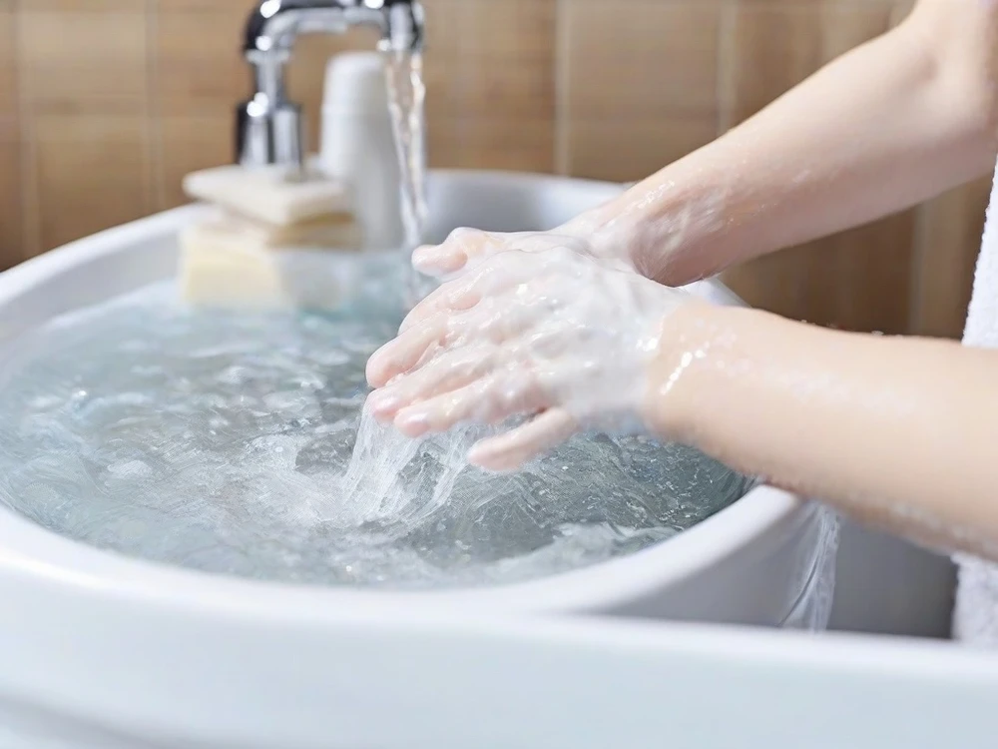
CẮT MÓNG TAY
RỬA TAY

Slide 8

CẢM GIÁC CỦA BÉ

Slide 9

ĐÔI BÀN TAY CÓ TÁC DỤNG GÌ?

Slide 10

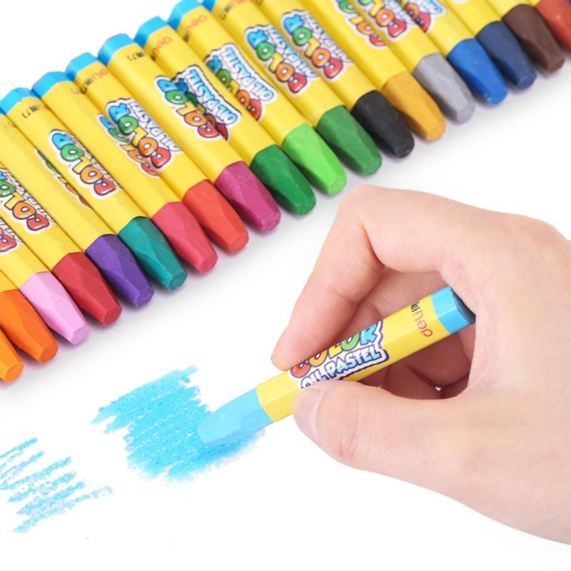
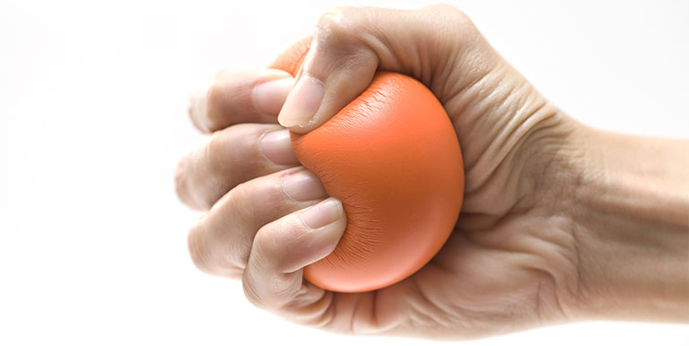

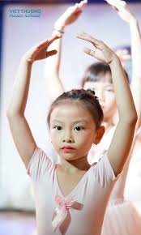
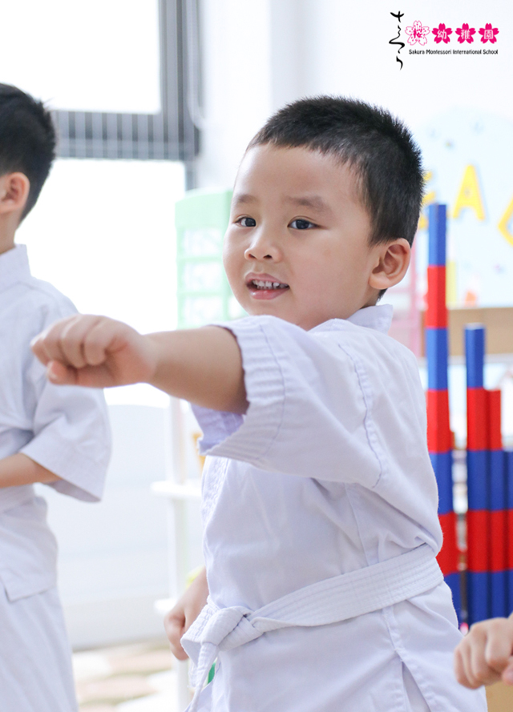

Slide 11

Vậy điều gì sẽ xảy ra nếu như không có đôi bàn tay?

Slide 12

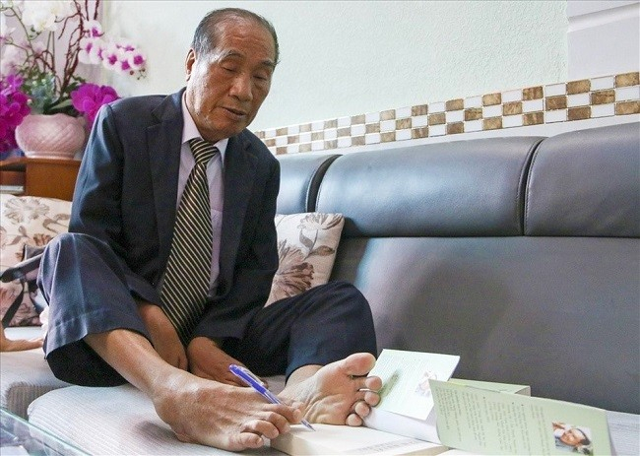
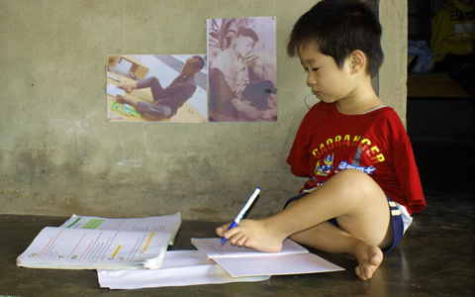
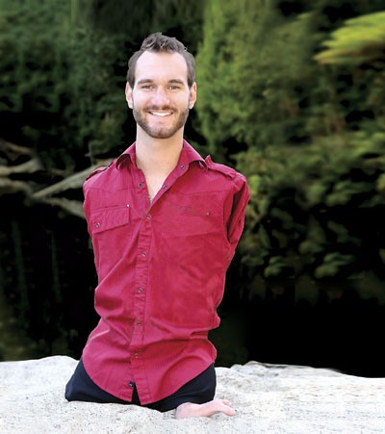

Slide 13

Phải làm gì để giữ gìn và bảo vệ đôi bàn tay?

Slide 14
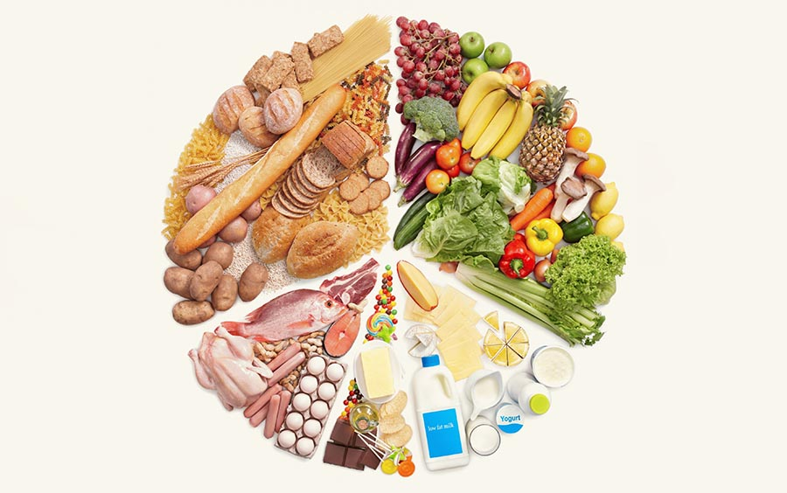
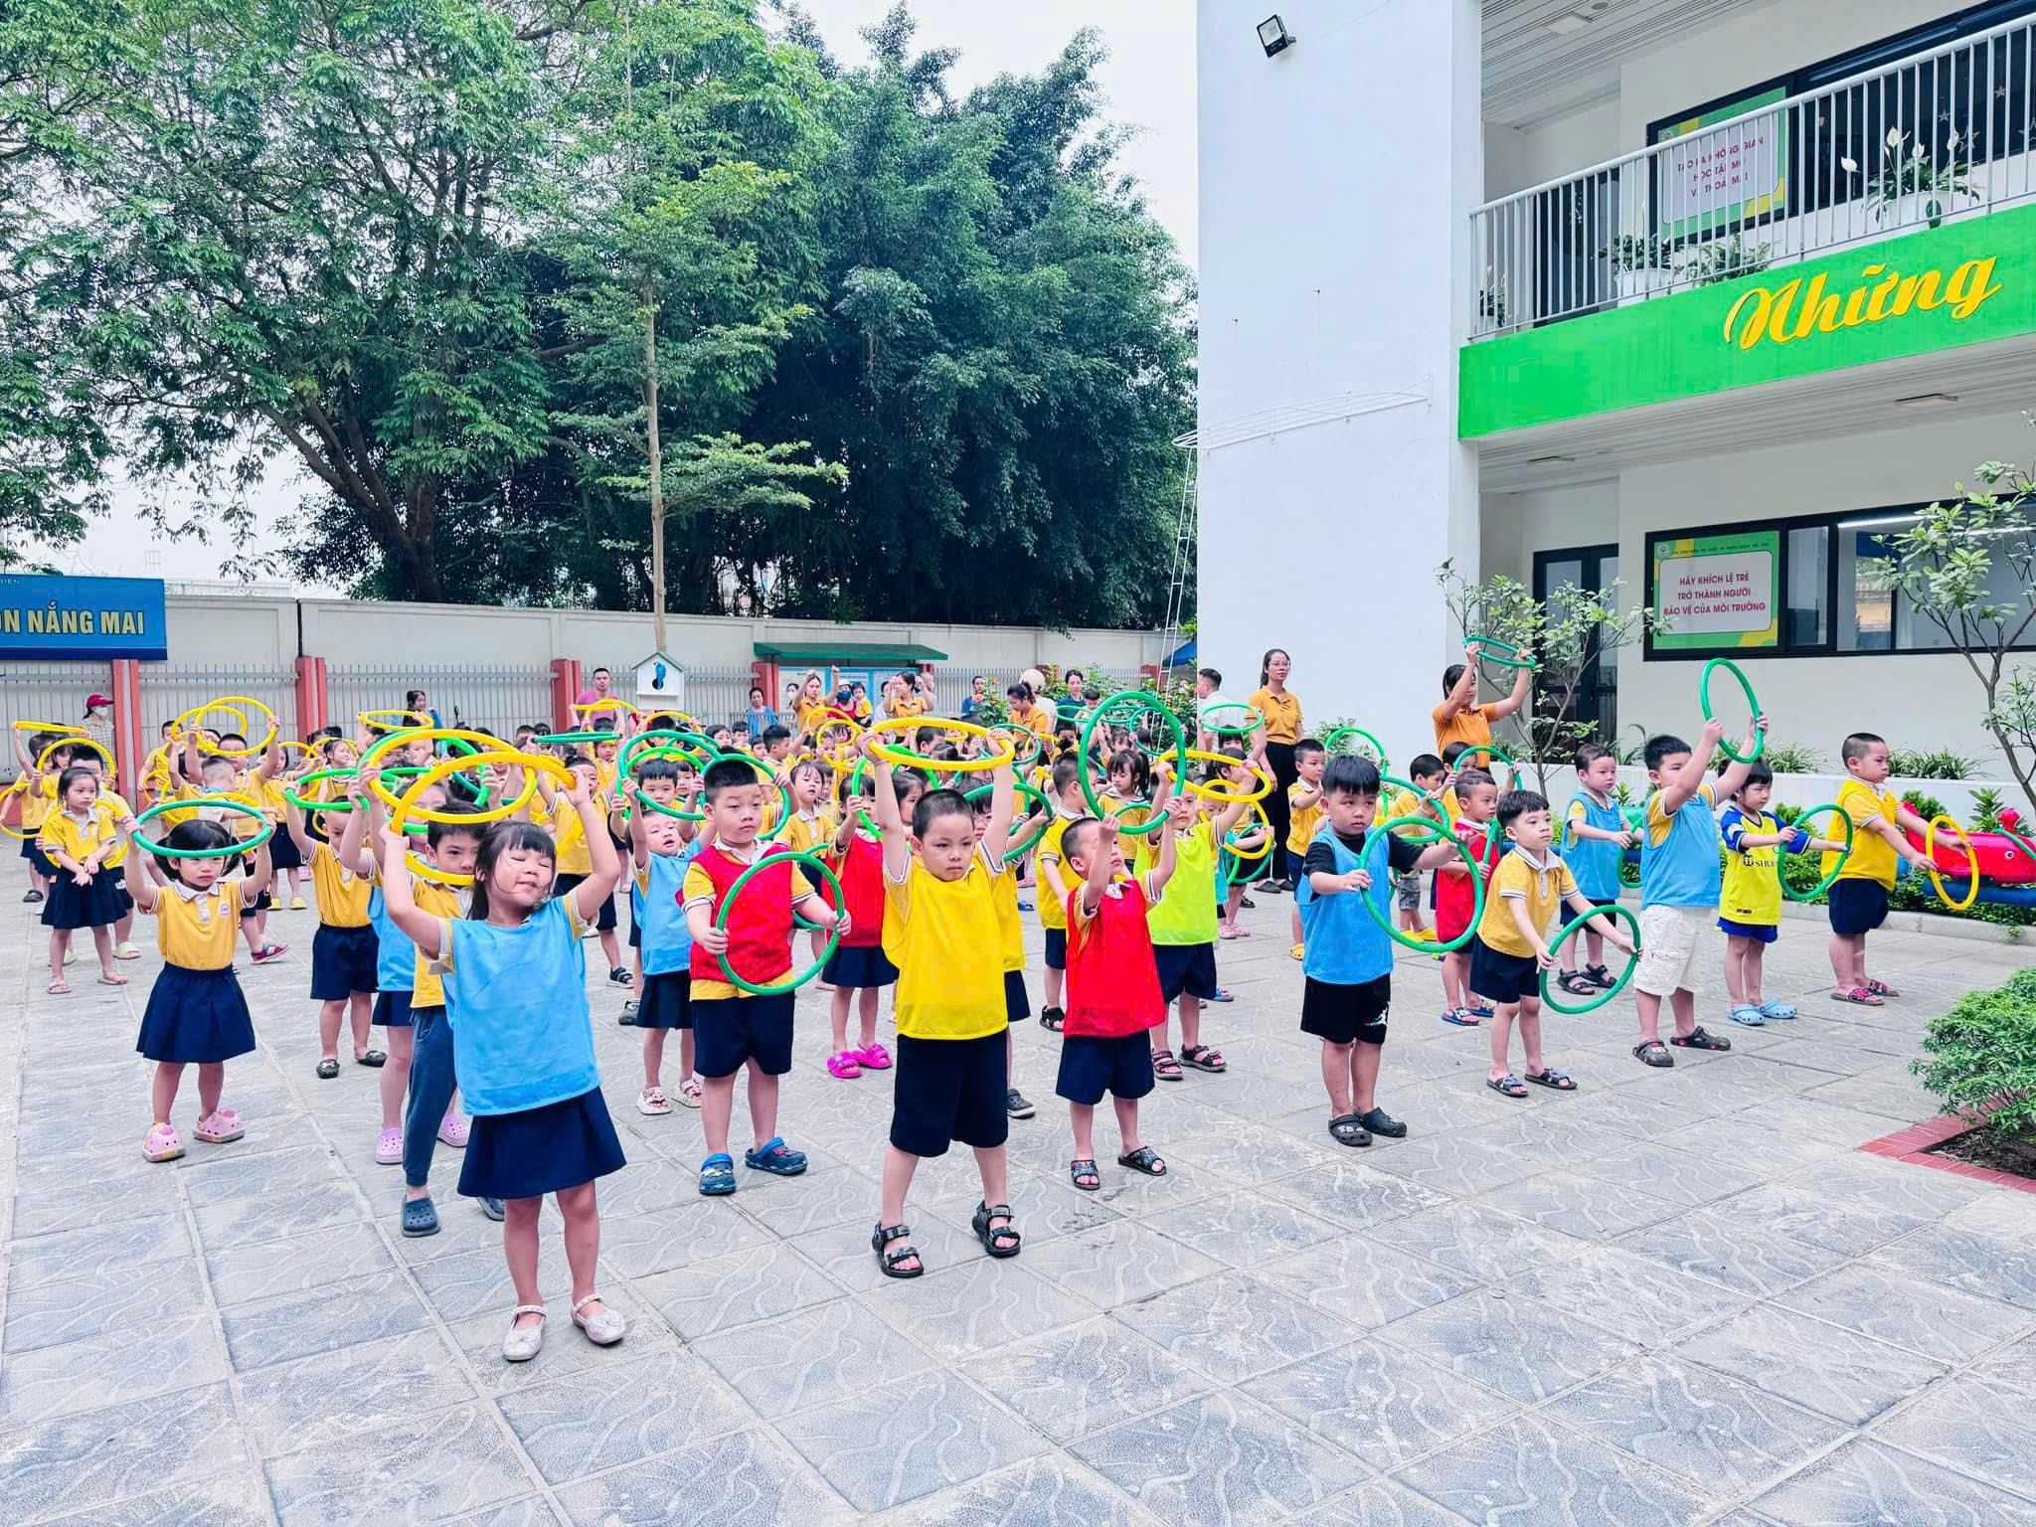
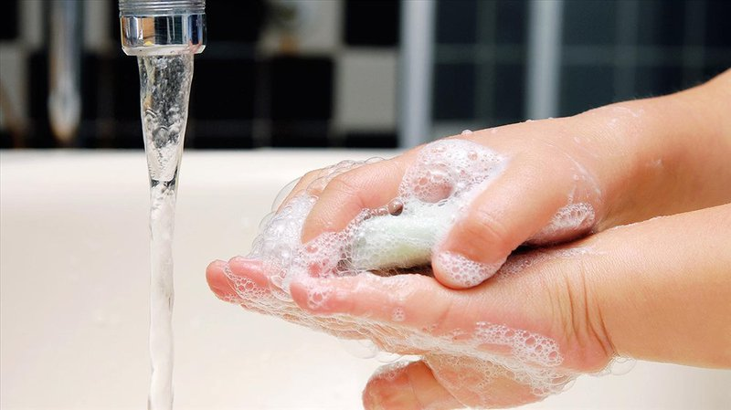

Slide 15
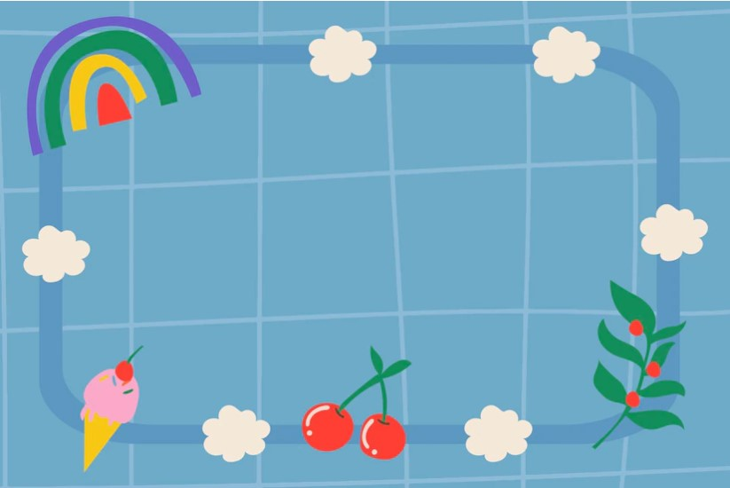
QUÀ TẶNG CHO MẸ

Slide 16


